Slide 1
Gürleýän himiki elementleriň tablisasy

Slide 2
Mazmuny
Taslamanyň maksady
Gerekli kompanentler
Ulanylan programmalar
Taslamanyň ýasalyşynyň beýany
Taslamanyň işleýşiniň beýany
Ylmylygy
Täzeçilligi
Durmuşa ornaşdyrmak mümkinçiligi

Slide 3
Taslamanyň maksady
Okuwçylara täzeçe usulda sapak bermek. Okuwçy elementi tanamany, nirede ýerleşýänini we şol bir wagtyň özünde şol element hakynda birnäçe maglumatlary öwrenýär.

Slide 4
Gerekli komponentler
Arduino nano x 1
Bluetooth modul x 1
Girkon sensor x 28
Magnit x 28

Slide 5
Ulanylan programmalar
Arduino IDE
C# programma dili
Himiki elementler programma

Slide 6
Taslamanyň ýasalyşynyň beýany
Sensorlary matrisa görnüşinde birikdirýäs. Soňra olary we bluetooth moduly arduino birikdirýäs.

Slide 7
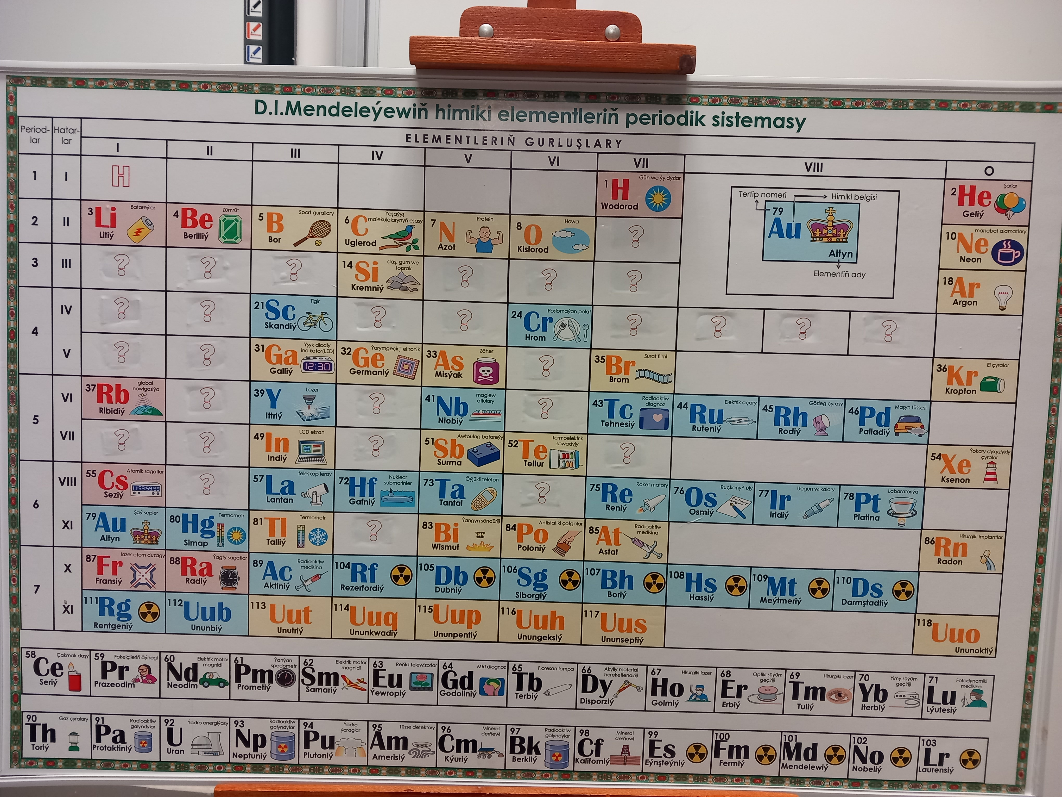
Taslamanyň işleýşiniň beýany

Slide 8
Ylmylygy
Okuwçylar bu taslama bilen işläninde elementiň yerini gözläp, beýnilerini işledýär. Mundan soň element barada aýdylýan maglumatlar hem okuwçynyň aňynda gowy galýar.

Slide 9
Täzeçilligi
Biz bu taslamanyň üsti bilen öwretmegiň özboluşly bir usulyny hödürledik. Ony yasamak üçin bolsa täze tehnologiýalary ulandyk.

Slide 10
Durmuşa ornaşdyrmak mümkinçiligi we geljekdäki maksatlarmyz
Häzirki ýagdaýda taslamany islendik kompýuteri bolan synplarda ornaşdyryp bolýar. Geljekde kompýuteri bolmadyk synplarda hem ornaşdyrmak mümkinçiliginiň üstünde işleýäris.

